Slide 1
Explora el Diseño Web
Diagramas, Wireframes y Figma

Slide 2

¿Que es el Diseño Web?
El diseño web se relaciona con la imagen y la funcionalidad de un sistema web.
El diseño web tiene subcategorias entre los más conocidas tenemos a la experiencia de usuario (UX) e interfaz de Usuario (UI)

Slide 3
Diseño UX
01
02
03
04
Investigacion
Análisis
Recopilación de datos y revisar sistemas similares
Agrupar la información y definir objetivos
Diseño
Pruebas
Creación de flujos, wireframes y prototipos
Demos, no es un producto final, es para hacer ajustes

Slide 4

Diagramas de flujo
El primer diagrama se llama SITEMAP Y es un mapa completo de nuestro sitio. Aquí definimos cuales son las secciones principales, las secciones secundarias y las paginas externas a nuestro sitio.
El siguiente es el USER FLOW. Estos nos permiten hacer un diagrama de todos los pasos que hace un usuario para completar una tarea.

Slide 5
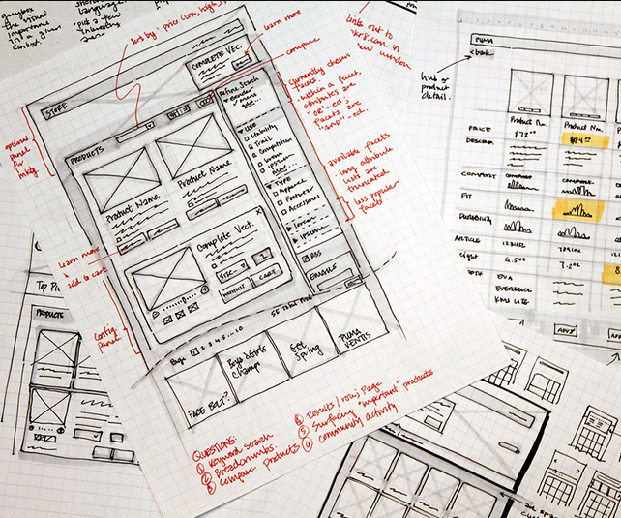
Wireframes
Es el plano de nuestro sistema, Bocetos de los componentes y pantallas que definimos en los flujos que creamos anteriormente.
Se recomienda hacer estos bocetos a mano. En esta etapa no se usan las paletas de colores. Solo es un boceto en blanco y negro o grises.

Slide 6
Diseño UI
01
02
03
04
Diseño visual
Colores
Tipografias
Layouts

